Slide 1


Réseau collaboratif mondial sur le financement de la couverture santé universelle (CSU) et la protection sociale en santé
Ministère de la santé publique,
Niamey, République du Niger
20 Juillet 2018
Claude Meyer, Coordinateur P4H
Alexis Bigeard, Conseiller OMS Afrique de l’Ouest

Slide 2

















Un réseau en forte expansion
La croissance du nombre de partenaires est élevée.
La Chine, la Corée du Sud, la Russie et la Banque du Conseil de l’Europe vont probablement nous rejoindre en 2018. Des discussions sont en cours avec de nombreux autres acteurs.

Slide 3


Slide 4
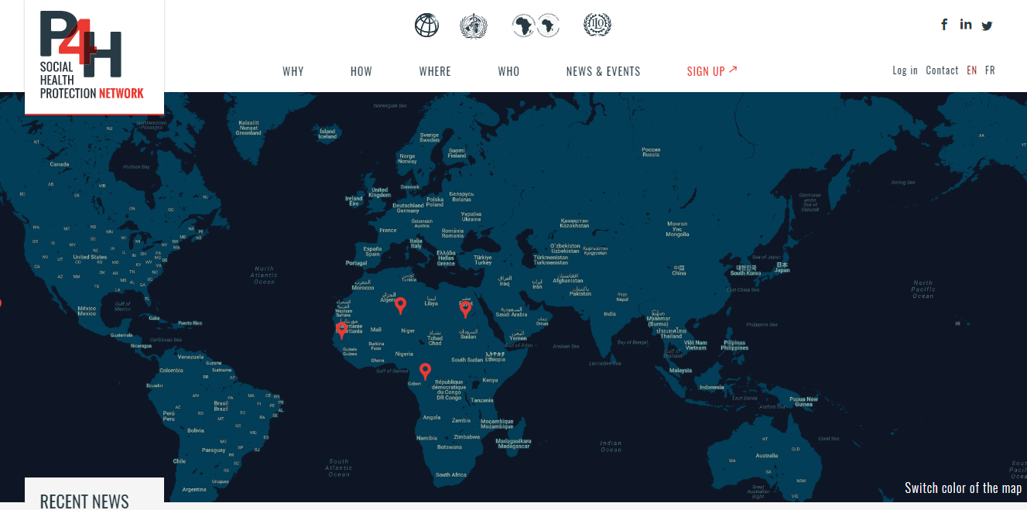
Depuis le 6 novembre 2017, une nouvelle sensation sur vos écrans : utilisez votre espace personnalisé pour vous connecter avec votre ecosystème de la protection sociale en santé => www.p4h.world

Slide 5
1. Clarification des concepts

Slide 6
Protection
sociale
Secteur
formel
Autres catégories de
population
Vulnérables

Slide 7
Protection
sociale
Education
CSU
Disponibilité
Services
de qualité
Vieillesse
Protection contre
risque financier
Dotation centres
santé / hôpitaux
Financement Basé sur Résultats (FBR)
Mécanismes
“gratuités”
Assurance
maladie

Slide 8
2. Conclusions de la mission conjointe P4H

Slide 9
  Niveau macroéconomique
Contraintes sur les finances publiques
Volonté politique sur la santé tout de même
Volumes d’aide extérieure importants
Analyse de la situation

Slide 10
  Politique publique
    Politique de protection sociale centrale sur le sujet
    Réforme des finances publiques en cours
    Allocation budgétaire à la santé en hausse malgré l’environnement
    Décentralisation et rôle des communes en gestation
    Rôle important de la société civile (problème de représentativité ?)
Analyse de la situation

Slide 11
  Financement de la santé
    Prépondérance du paiement direct des ménages
    Cohabitation de plusieurs mécanismes dont FBR, Fonds Commun, « gratuités » et mutuelles de santé
    Compétition institutionnelle sur les secteurs et les cibles de la protection sociale
    Fonctionnement sous-optimal des dispositifs intersectoriels (GTN, GTR, CICP)
Analyse de la situation

Slide 12
  Orientation politique et responsabilités institutionnelles
    Revoir la Stratégie Nationale de Financement de la Santé de manière concertée ;
    Clarifier les rôles et les responsabilités des acteurs ; les décrets de la loi sur la protection sociale devraient être élaborés de manière collaborative avec l’appui du Comité Intersectoriel de Protection Sociale ;
Recommandations

Slide 13
  Professionnalisation de la gestion de la gratuité et FBR, 3 options : une Institution à créer, le Fonds Commun actuel, une entité au sein du Ministère de la Santé
    Mettre en place un Fonds d’Achat avec une structure de gestion de tiers payant et s’assurer de la séparation des fonctions de décision, d’exécution et de contrôle:
    pour la politique de « gratuité » et du FBR
    financé à moyen terme avec un appui substantiel de l’aide extérieure
    dans la perspective de couverture universelle du risque financier ;
Recommandations

Slide 14
  Priorités du renforcement du système de santé et couverture universelle du risque financier
  Allouer davantage de moyens à la production de personnel (Ressources Humaines en Santé et gestion du risque maladie) et veiller à la répartition adéquate de la formation continue ;
  L’architecture « CSU » proposée est peu convaincante pour le réseau : tenir compte de la preuve internationale de l’impossibilité de bâtir la couverture universelle du risque financier sur la base de la création de « mutuelles » de santé y compris communales (en particulier dans un contexte de forte pauvreté et d’économie informelle).
Recommandations

Slide 15
  Point Focal P4H Niger
  Mise en place d’un assistant technique CSU point focal pays P4H, en appui au GoN et aux PTFs, notamment pour :
  Un appui aux PTFs dans leur coordination en Financement de la Santé / Protection Sociale Santé inclus le développement et le suivi d’une feuille de route d’appui conjointe ;
  Un appui aux GTN, GTR, CIPS ou autres dispositifs intersectoriels de mise en œuvre de la CSU ;
  Un appui au Ministère de la Santé pour le développement de la CSU notamment sur les aspects intersectoriels et la couverture du risque financier ;
  L’AT serait contractualisé par un partenaire et intégré dans l’équipe de coordination de P4H.
Dispositif d’appui

Slide 16

Merci pour votre attention !
Connectez vous : www.p4H.world

